Slide 1

第2章 语言数据类型
运算符和表达式

Slide 2
第2章 语言数据类型、运算符和表达式
2.1 基本字符、关键字和标识符
2.2 常量
2.3 变量的定义和使用
2.4 基本数据类型及其在计算机中的表示
2.5 实型数据
2.6 字符型数据
2.7 不同运算中数据类型间的相互转换
2.8 运算符和表达式

Slide 3
【基本要求】
掌握C语言的基本字符、标识符和关键字的构成和使用方法；
掌握C语言数据类型、变量、常量、不同数值型数据间的混合运算方法；
掌握算术运算符、赋值运算符、关系运算符、逻辑运算符、条件运算符和逗号运算符及相关表达式的运算方法。

Slide 4
1. 基本字符
C语言的基本字符集可分为源字符集和执行字符集。
源字符集包括大小写拉丁字母（52个）、数字（10个）、格式符（4个）、特殊字符（29个）。

Slide 5
  (1) 数字字符：0~9；
  (2) 大小写英文字母：a~z，A~Z；
  (3) 格式符：空格、水平制表符、垂直制表符、换页符；
  (4) 特殊字符：! + ” # = { } % ~ ^ [ ] , & . * ’ < ( ) | > _ \ / ; ? - :
  (5) 此外的其它字符都只能放在注释语句、字符型常量、字符串型常量和文件名中。

Slide 6
2. 关键字
关键字又称保留字，是一种C语言预先定义的、具有特殊意义的不能用于其他目的的标识符。
如：int表示整型数据、float表示单精度实型数据等。
C语言的关键字有类型标识符、控制流标识符、预处理标识符等，且它们均用小写字母。

Slide 7
87 ANSI C语言标准规定的关键字
auto | break | case | char | const
continue | default | do | double | else
enum | extern | float | for | goto
if | int | long | register | return
short | signed | sizeof | static | struct
switch | typedef | union | unsigned | void
volatile | while

Slide 8
3. 标识符
在C语言中，标识符是用来标识变量名、符号常量名、函数名、数组名、类型名、标号等的有效字符序列。
标识符是由字母、数字和下划线（‘_‘）组成，且开头的字符不能是数字字符 。
注意：
  (1) 通常情况下C语言都把以下划线开头的标识符保留给系统使用，建议最好不用以“_”开头的标识符，以避免和系统内部使用的名字冲突。

Slide 9
  (2) C语言严格区分字母的大小写。
  例如：student、Student、STUdent、STUDent、STUDEnt、STUDENt、STUDENT分别代表7种不同的标识符。

Slide 10
  (3) ANSI C没有规定标识符的长度，它只是由各个C语言编译系统自行来规定。
  有的系统，取前8个字符有效，而有的允许32个字符。

Slide 11
  (4) 标识符的定义应该遵循“见名知意”的原则。
  如通常PI来代替圆周率π，用sum代表求和，用average代表平均数等。

Slide 12
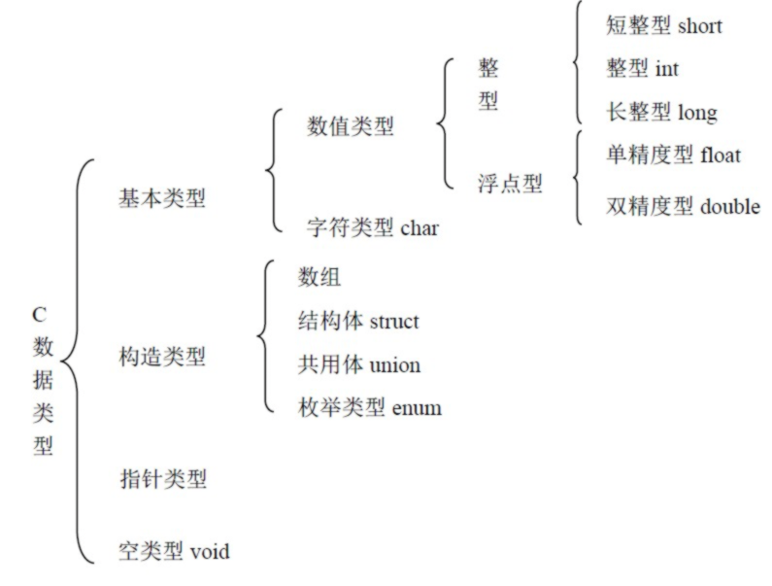
C语言的数据类型

Slide 13
2.2 常量
1.常量：在程序运行过程中其值不能被改变的量
整型常量：如1000，12345，0，-345
实型常量
  十进制小数形式：如0.34 -56.79 0.0
  指数形式：如12.34e3 (代表12.34×10³)
字符常量：如’?’
  转义字符：如’\n’
字符串常量：如”boy”
符号常量：#define PI 3.1416

Slide 14
2.3 变量
变量：在程序运行期间，变量的值是可以改变的
变量必须先定义，后使用
定义变量时指定该变量的名字和类型
变量名和变量值是两个不同的概念
变量名实际上是以一个名字代表的一个存储地址
从变量中取值，实际上是通过变量名找到相应的内存地址，从该存储单元中读取数据

Slide 15
变量的作用
C语言的变量在程序中主要以变量名的形式出现，变量名是一种标识符。
  注意： 变量要“先定义，后使用”。

Slide 16
变量赋初值
C语言对变量赋初值可以有以下几种形式：
(1) 定义变量的同时赋初值，例如：
      int a = 5; /*定义a为整型变量，初值为5*/
      float pi = 3.1415; /*定义pi为单精度变量，初值为3.1415*/
      char ch1 = ‘a’; /*定义ch1为字符型变量，初值为字符a*/

Slide 17
(2) 对几个变量赋予同一个初值，例如
      int m = 5, n = 5;
      不能写为：
      int m = n = 5;
      但可以写为：
      int n;
      int m = n = 5;

Slide 18
变量的分类
1. 根据数据类型划分
根据变量所存储数据的性质可以将变量划分为字符型（char）、整型（int，short， long）、实型（单精度float，双精度double）等。
表2-2 数据类型及其在内存中所占用的存储空间
类型 | int | short | long | char | float | double
所占空间 (字节) | 2 | 2 | 4 | 1 | 4 | 8

Slide 19
变量的分类
2. 根据作用域范围及生存周期划分
根据变量作用域划分，变量可以分为局部变量和全局变量。局部变量是在函数内部定义的变量；全局变量是在函数外部定义的变量，故又称外部变量。
Notes:
根据变量生存周期来划分，变量可以分为动态存储类型和静态存储类型。静态存储类型是在程序整个运行期间分配固定的存储空间，用关键词static声明；动态存储类型则是在程序运行期间根据需要动态的分配存储空间。

Slide 20
变量的分类
3. 根据存储类型划分
根据变量存储位置的不同，可以分为4种存储类型，分别是：
  (1) auto变量（自动型）。
  (2) static变量（静态型）。
  (3) register变量（寄存器型）
  (4) extern（外部变量，或全局变量）

Slide 21
2.4 基本数据类型及其在计算机中的表示
2.4.1 数的进制
1. 数制的定义
按进位的原则进行计数，称为进位计数制，简称“数制”。
(1) 逢N进一
  N为数制中所需要的数码符号的总个数，称为基数。

Slide 22

2.4 基本数据类型及其在计算机中的表示
  例如，十进制数用0、1、2、3、4、5、6、7、8、9十个不同的符号来表示。十进制数码符号个数（十），所以十是十进制数的基数。
  再例如，八进制数则用0、1、2、3、4、5、6、7这8个数来表示，故8是8进制数的基数。

Slide 23
(2) 位权表示法
  各种数制有一个共同的特点，即在一个数中，同一个数码处于不同位置则表示不同的值。所以把基数的某次幂称为“位权”。
  例如,十进制数1234从低位到高位的位权分别为10⁰、10¹、10²、10³。因为它是一个最高为千位的数，可以表示为：
    4567 ＝ 4×10³ + 5 ×10² + 6 ×10¹ + 7×10⁰

Slide 24
2. 常用的数制
日常生活中使用的数制有很多种，通常在计算机中采用的是二进制。由于二进制与八进制和十六进制数具有特殊的关系，所以在计算机应用中常常根据需要使用八进制或十六进制。
  (1) 十进制数：逢十进一，由数码0~9组成。
  (2) 二进制数：逢二进一，由数码0、1组成。
  (3) 八进制数：逢八进一，由数码0~7组成。
  (4) 十六进制：逢十六进一，由数字0~9、A~F组成。

Slide 25
4. 进制转换
(1) 十进制与其它进制之间的转换
  转换规则：整数部分除以对应进制的基数逆序取余，小数部分则乘以相应进制基数顺序取整。

Slide 26
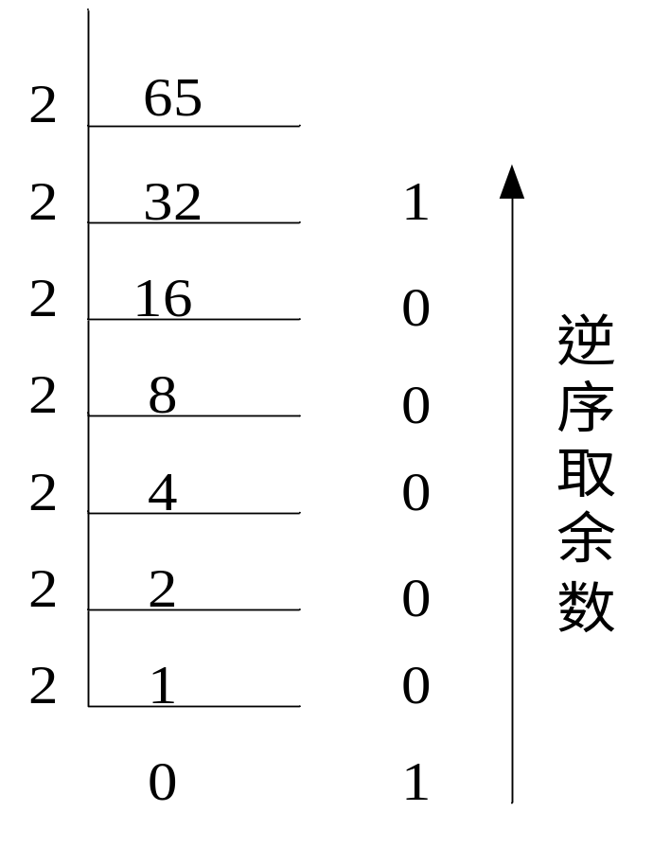
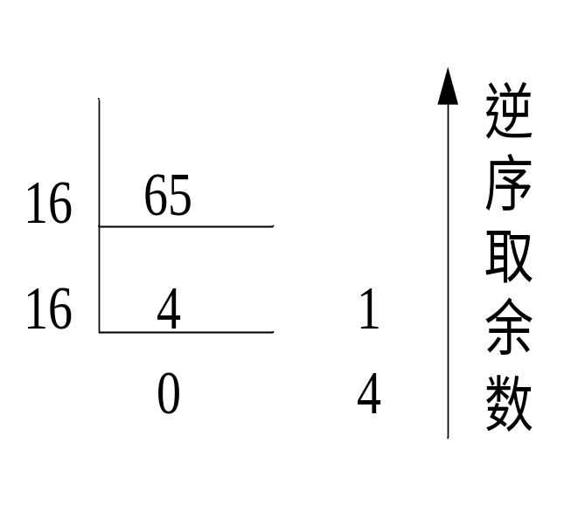
【例2.2】(65)₁₀ = (1000001)₂ 【例2.3】(65)₁₀ = (41)₁₆

Slide 27
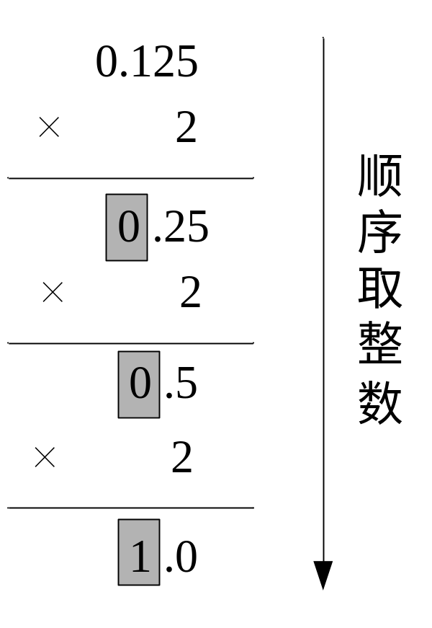
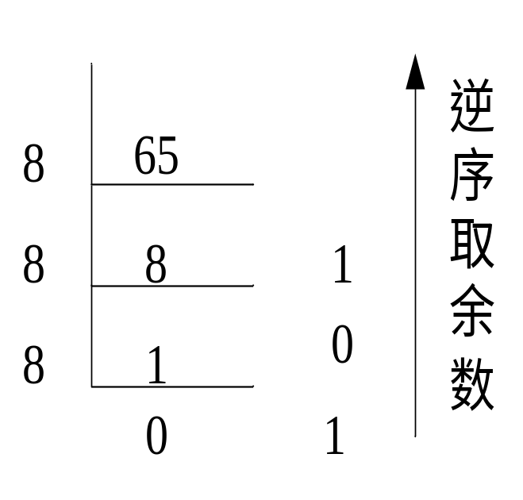
【例2.4】(65)₁₀ = (101)₈ 【例2.5】(0.125)₁₀ = (0.001)₂

Slide 28
(2) 其它进制转换为十进制
  转换规则：按权展开相加。
  【例2.6】(1100101011)₂ = 1×2⁹ + 1×2⁸ + 0×2⁷ + 0×2⁶ + 1×2⁵ + 0×2⁴ + 1×2³ + 0×2² + 1×2¹ + 1×2⁰ = (811)₁₀
  【例2.7】(5E4)₁₆ = 5×16² + 14×16¹ + 4×16⁰ = (1508)₁₀

Slide 29
(3) 二进制、八进制和十六进制之间的转换
① 二进制、八进制之间的转换
  二进制转换为八进制的规则：从低位（从右至左）起每3位组合成1位八进制数，不足3位时高位补零（即左侧补零）。
  八进制转换为二进制的规则：从低位（从右至左）起每1位八进制位转化为3位二进制数。

Slide 30
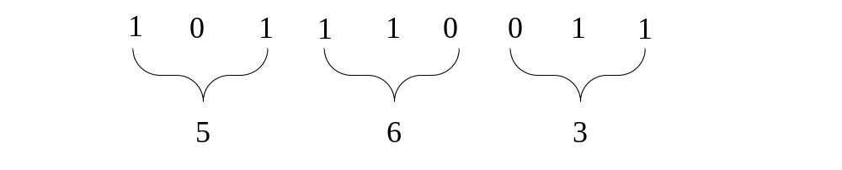
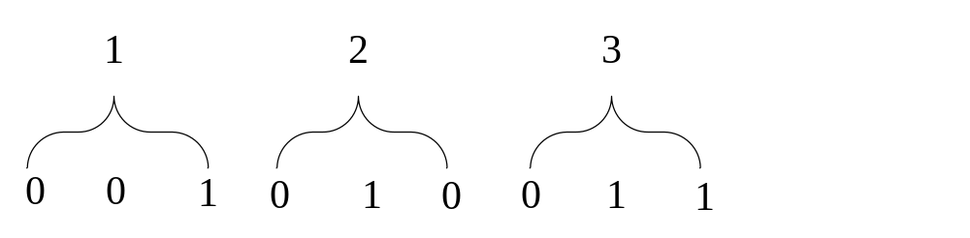
  【例2.8】试把二进制数101110011转换为八进制数
  (101110011)₂ = (563)₈
  【例2.9】试把八进制数123转换为二进制数。
  (123)₈ = (001010011)₂
000 ~ 0
001 ~ 1
010 ~ 2
011 ~ 3
100 ~ 4
101 ~ 5
110 ~ 6
111 ~ 7

Slide 31
② 二进制、十六进制之间的转换
  二进制转换为十六进制的规则：从低位（从右至左）起每4位组合成1位十六进制数，不足4位时高位补零（即左侧补零）。
  十六进制转换为二进制的规则：从低位（从右至左）起每1位十六进制位转化为4位二进制数。

Slide 32
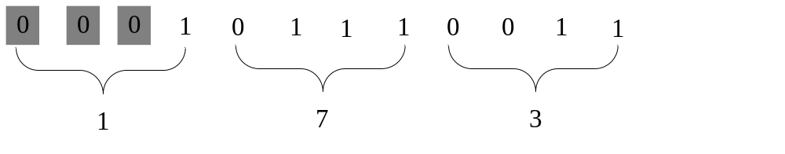
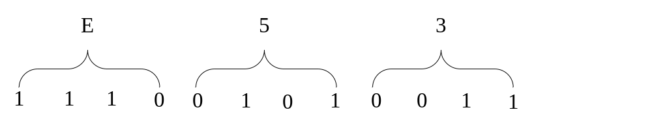
【例2.10】试把二进制数101110011转换为十六进制数
(101110011)₂ = (173)₁₆
【例2.11】试把十六进制数E53转换为二进制数。
(E53)₁₆ = (111001010011)₂
0000 ~ 0
0001 ~ 1
0010 ~ 2
0011 ~ 3
0100 ~ 4
0101 ~ 5
0110 ~ 6
0111 ~ 7
1000 ~ 8
1001 ~ 9
1010 ~ A
1011 ~ B
1100 ~ C
1101 ~ D
1110 ~ E
1111 ~ F

Slide 33
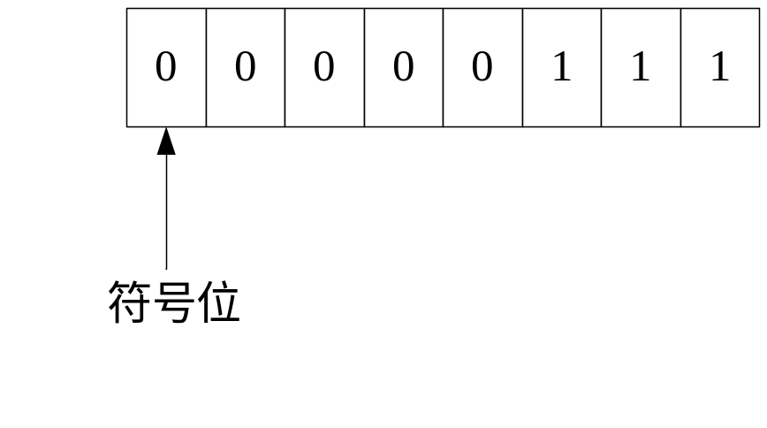
5. 原码、反码和补码问题
(1) 原码
  原码是最高位为符号位，“0”表示正，“1”表示负，其余位表示数值的大小。
  例如：数7的原码为

Slide 34

  十进制数-7的原码为
注意：
  ① 数0的原码有两种形式：
  [+0]原 = 00000000B [-0]原 = 10000000B
  ② 8位二进制原码的表示范围：
  -127～+127

Slide 35
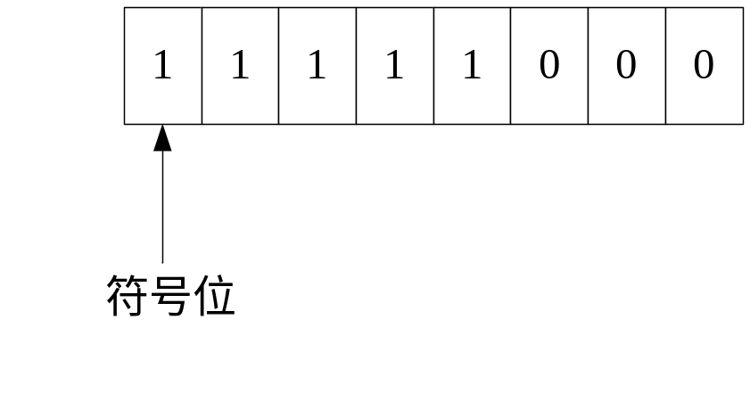
(2) 反码
  例如：十进制数7的反码 十进制数-7的反码
  注意：数0的反码也有两种形式，即
  [+0]反 = 00000000B
  [-0]反 = 11111111B

Slide 36

(3) 补码
例如：十进制数7的补码 十进制数-7的补码

Slide 37
计算机中一般采用补码的编码形式：
  ①采用补码可将减法运算转化成加法运算，运算过程得到简化（见补码的加减法规则）。
  ②与原码、反码不同，数值0的补码只有一个，即[0]补 = 00000000B。
  ③若字长为8位，则补码所表示的范围为-128～+127；
  ④补码的运算规则，假定X，Y代表两个整数，则：
  [X+Y]_{补} = [X]_{补} + [Y]_{补}
  [X-Y]_{补} = [X]_{补} - [Y]_{补}

Slide 38
2.4.2 整型数据
十进制整数表示
由0-9之间的数字组成的一个符合C语言规则的整型数类型规定的数字字符组合。除要表示的整数为“0”本身外，第一个字符不能为0。
十进制整数的表示方法如下：
  0，123，456，65535

Slide 39
2.八进制整数表示
以0开头的一个由0-7（8个数字）组成的连续的数字序列。八进制长整型数是在数字l或L。
八进制数表示方法如下：
  0123，-0123，0456，0177777，-0177777

Slide 40
3. 十六进制整数表示
十六进制以前缀0x或0X开头，并且是由数字0-9和a-f（或A-F）中的字符组成的字符序列。当十六进制数中出现a～f或A～F时，即要么全部大写，要么全部小写。

Slide 41
用十六进制形式表述整数的方法如下：
0x123，0xAB12，0xFFFF
表2-3 十六进制字母和数字对应关系表
字母 | a，A | b，B | c，C | d，D | e，E | f，F
表示的数字 | 10 | 11 | 12 | 13 | 14 | 15

Slide 42
4. 整型数的后缀
长整型数：后缀“L”或“l” 。
  例如：158L 、158000L ；012L、077L 、0200000L ；
  0X15L 、0XA5L 、0X10000L。
无符号数：整型常数的无符号数的后缀为“U”或“u”。
  例如：358u、0x38Au、 235Lu。

Slide 43
2.4.3 整型变量
1. 整型变量的分类：
  根据整型变量数值的表述范围可以将整型变量分为：
(1) 基本整型：int
(2) 短整型：short int或short
(3) 长整型：long int或long
(4) 无符号型：unsigned

Slide 44
无符号型有下述几种类型：
(1) 无符号基本型：unsigned int或unsigned。
(2) 无符号短整型：unsigned short。
(3) 无符号长整型：unsigned long。

Slide 45
表2-4 整型数类型表
类型 | 字节数（位数） | 取值范围
int | 2（16） | -32768~32767 即-2¹⁵~（2¹⁵-1）
unsigned int | 2（16） | 0~65535 即0~（2¹⁶-1）
short int | 2（16） | -32768~32767 即-2¹⁵~（2¹⁵-1）
unsigned short int | 2（16） | 0~65535 即0~（2¹⁶-1）
long int | 4（32） | -2147483648~2147483647 即-2³¹~（2³¹-1）
unsigned long | 4（32） | 0~4294967295 即0~（2³²-1）

Slide 46
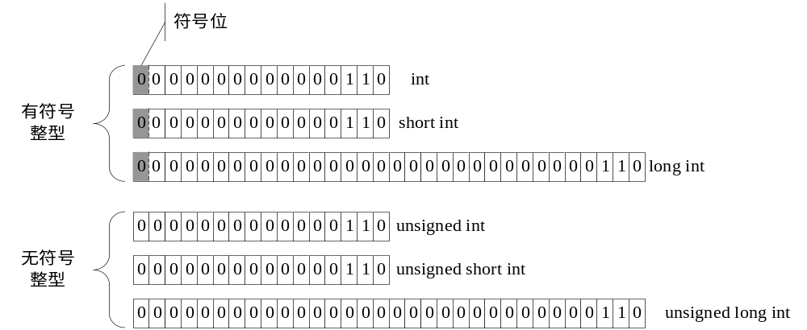
整型数在内存中是以二进制补码形式存放的，所以把整数6转化为二进制补码可得0000000000000110：

Slide 47
【例2.12】
  int a; /*定义了一个整型变量a*/
  a = 1; /*为整型变量a赋值为1*/
由于整数1的二进制补码形式为0000000000000001那么整型变量a在内存当中的存放形式为（如图2-3）：
符号位
0 | 0 | 0 | 0 | 0 | 0 | 0 | 1
图2-3 有符号整型数1在内存中的存储

Slide 48
【例2.13】
int a; /*定义了一个整型变量a*/
a = -1; /*为整型变量a赋值为-1*/
那么整型变量a=-1时在内存当中的存放形式为（如图2-4）：
符号位
1 | 1 | 1 | 1 | 1 | 1 | 1 | 1
图2-4 有符号整型数-1在内存中的存储

Slide 49
整型变量的定义和使用
类型说明符 变量名1，变量名2，……；
例：
int a, b, c; /*定义了a，b，c三个整型变量*/
unsigned int m, n;

Slide 50
【例2.14】整型变量的定义与使用。
  #include <stdio.h>
  int main()
  {
  int a, b, c;
  printf("Please input the two numbers:\n");
  scanf("%d,%d", &a, &b);
  if(a > b)
  c = a;
  else
  c = b;
  printf("The max number is:%d\n", c);
  return 0;
  }

Slide 51
4. 整型数据的溢出
【例2.15】整型数据的溢出。
  #include <stdio.h>
  void main()
  {
  int m, n;
  m = 32767;
  n = m+1;
  printf(“%d,%d\n”, m, n);
  }

Slide 52
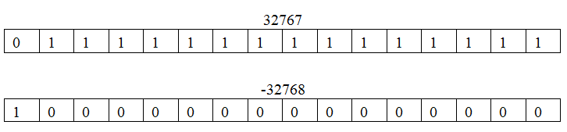
m和n的表示
整型数32767和-32768在内存中的存储形式

Slide 53
2.5 实型数据
2.5.1 实型常量的表示方法
实数又称为浮点数，两种形式：
（1）十进制小数形式。
例：3.14，0.123，123.0等，其中0.123也可以写成：.123，而123.0可以写为123.。
（2） 指数形式。字母e或E来表示以10为底的指数。字母E的左边是有效数字部分，可以整数或小数；
1E-6、1E6（合法）
E-6、1E-2.5、E3、E（非法）

Slide 54
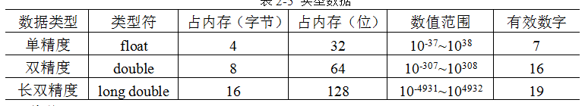
2.5.2 实型变量
实型分为单精度型（float）、双精度型（double）和长双精度型（long double）。
表2-5 实型数据

Slide 55
说明：
(1) C编译系统将实型常数默认为double型。

Slide 56
2.6 字符型数据
字符型数据是指字母、数字和各种符号等用ASCII(American Standard Code for Information Interchange)值表示的字符，用char表示，分配1个字节用于存储ASCII值。
注意：char:character/'kærəktɚ/

Slide 57
2.6.1 字符型常量
1. 可显示字符
ASCII基本字符集中包含94个可显示字符和34个控制字符。
可显示字符直接用单引号括起即为字符常量，例如‘a’，‘b’，‘A’，‘B’，‘?’，‘$’等。

Slide 58
2.6.1 字符型常量
注意：
(1) 字符常量所用的单引号（''）不占存储空间。
(2) 在C语言中，'a'和a不同。前者代表字符常量，后者代表一个标识符。
(3) 单引号括起的大写字母和小写字母代表不同的字符常量，例如'a'和'A’,ASCII码值97和65。
(4) 单引号括起的空格' '也是字符常量，它所占用的存储单元存储的是空格（space）的ASCII值32。

Slide 59
2. 转义字符
ASCII中的控制字符是不可见字符，采用在某些特定字符前加反斜线“\”的方式表示。例如， ‘\n’ ，‘\t’ 。
说明：
(1) 转义字符代表一个字符，内存中只占一个字节。
(2) 转义字符'\0'就是ASCII值为0的字符，常用于作为字符串常量结束的标志符。
(3) ‘\ddd’形式的转义字符，代表1到3位八进制数字。例如：‘\101’代表字符‘ A ’（A的ASCII值为65）。
(4) ‘\xhh’形式的转义字符代表一个1到2位的16进制数数字，但是反斜线后必须以小写字母x开头。

Slide 60
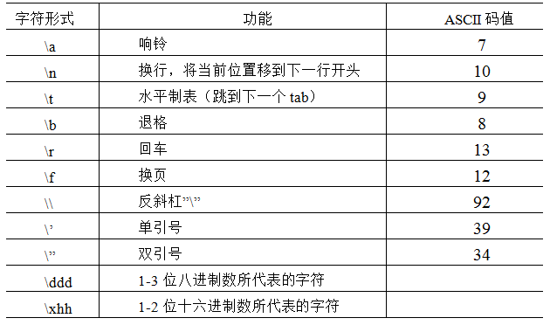
表2-6 常用转义字符

Slide 61
2.6.2 字符变量
【例2.16】
  char ch1, ch2; /*定义两个字符变量ch1和ch2*/
  ch1 = 'a'; /*为字符变量ch1赋值为字符a*/
  ch2 = 'b';

Slide 62

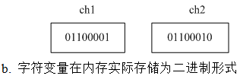
2.6.3 字符变量在内存中的存储方式
字符变量在内存中存储

Slide 63
2.6.4 字符数据和整型数据的关系
【例2.17】编程实现大小写字母之间的转换。
  #include <stdio.h> /******库包含******/
  int main() /******主程序******/
  {
  char ch1, ch2;
  ch1 = 'a';
  printf("The char before converting:\n");
  printf("%c\n", ch1);
  ch2 = ch1 - 32;
  printf("The result of converting:\n");
  printf("%c\n", ch2);
  return 0;
  }

Slide 64
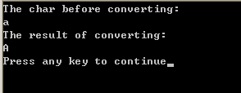
程序运行结果，如图所示：

Slide 65
【例2.18】编程实现字母和数字之间的转换。
  #include <stdio.h> /******库包含******/
  int main() /******主程序******/
  {
  char ch1, ch2;
  ch1 = 'a';
  printf("The char before switching:\n");
  printf("%c\n", ch1);
  ch2 = ch1;
  printf("The result of converting:\n");
  printf("%d\n", ch2);
  return 0;
  }

Slide 66
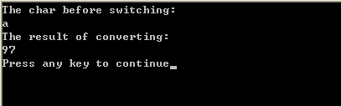
程序运行结果，如图2-9所示：

Slide 67
2.6.5 字符串常量
字符串常量是指用双引号括起的一个字符序列。
  如：“ It is a C program!”，“char”，“Good”都是字符串常量。、
  可以输出一个字符串，如：
  printf("It is a C programming!");

Slide 68
说明：
(1) 字符串常量的存储方式
在每一个字符串常量的结尾处加转义字符'\0'作为字符串结束的标志。
例如，字符串常量"It is a C programming!"，在内存中的存储形式如图2-10所示，占23个字节。
I | t |  | i | s |  | a |  | C |  | p | r | o | g | r | a | m | m | i | n | g | ! | \0

Slide 69
(2) 字符串常量的长度
字符串常量中所包含的字符个数称为字符串常量的长度(不含字符串结束标志符)。例如： "studing"长度为7，"It is a c programming!"长度为22（空格也占一个字节存储空间）。

Slide 70
注意：
①字符串常量首尾的双引号是界定符，不属于字符串的内容。
②‘a’和“a”不同。
③“123”和123不同。
④字符串常量中包含转义字符时，应该特别注意其长度的计算。

Slide 71
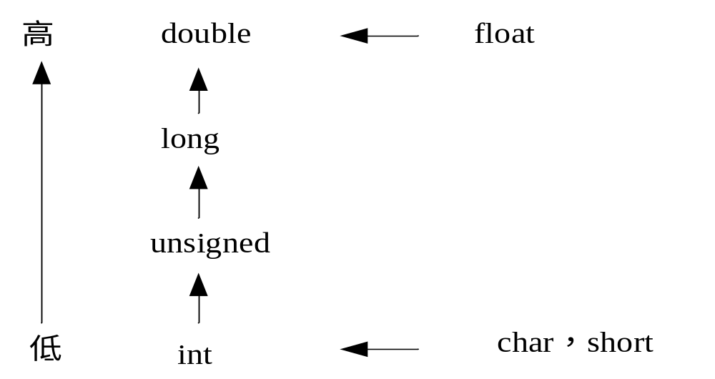
2.7 不同运算中各种数据类型间的相互转换
1. 数据进行自动隐式转换的基本规则
图2-11 数据类型转换顺序图

Slide 72
例如：
  #include<stdio.h>
  void main()
  {
  float a = 1234.00;
  int b = 3, c;
  c = a + b;
  printf("%d\n", c);
  }

Slide 73
2. 数据类型的强制转换
(1) 显式强制转换
显式强制转换的一般形式为：
(类型符)<表达式>
功能：对类型符后的表达式进行求值，并将该值转换成类型符所指定的数据类型。
如float b = 3.14；
(int)b
int(b+10.5)

Slide 74
例如：
  #include<stdio.h>
  void main()
  {
    char a = 'a';
    int b, f, g;
    float c, d;
    double e;
    b = 10;
    f = 5;
    c = 3.14;
    d = 1.23;
    e = 1.234554775;
    g = (a + b*c - d/e) % f;
    printf("%d\n", g);
  }

Slide 75
数据类型强制转换中的几个问题：
①进行强制类型转换时可能造成数据信息的丢失（精度损失）。例如在上面的例子中由double型转换为int型时，原数的小数部分就丢失了，这会导致运算精度的降低。
②强制类型转换是值的转换，类型转换不改变原来的值，而是产生一个临时的新值。

Slide 76
(2) 隐式转换
隐式强制转换主要有由两种形式：
①运用赋值运算符
②在函数有返回值时，总是将return后面的数据强制转换为函数的类型（当两者类型不一致时）。

Slide 77
2.8 运算符和表达式
C语言的运算符
  算术运算符：+、-、*、/、%、++、--
  关系运算符：>、<、==、>=、<=、!=
  逻辑运算符：&&、||、!
  赋值运算符：=，+=、-=、*=、/=、%=、&=、|=、^=、>>=、<<=
  条件运算符：? :
  逗号运算符：，
  指针运算符：*、&
  求字节数运算符：sizeof
  位操作运算符
  强制类型转换运算符：(类型)
  成员运算符：[]、.、->
  其他：( )

Slide 78
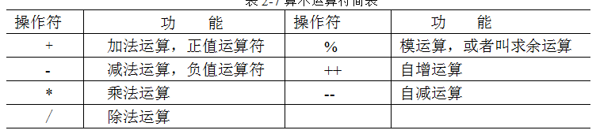
2.8.1 算术运算符和算术表达式
1. 基本算术运算符
表2-7算术运算符简表

Slide 79
2. 算术表达式
使用算术运算符和括号将运算对象连接起来的符合C语言语法规则的式子，称为算术表达式。运算对象包括常量、变量、数组元素、函数等，但是变量和函数要有确定的值。
例如，下面是一个合法的C语言算术表达式：
  (a+b)*c/d - 3.14 + ‘a’*1.5

Slide 80
关于C语言运算符的优先级与结合性有以下两条原则：
(1) 优先级
①++、--优先级高于+ - * / %；
②+、-、*、/、%遵循先乘除后加减，先括号内后括号外的规则。
(2) 结合性
①++、--自右向左，右结合性。
②+、-、*、/、%，自左向右，左结合性。

Slide 81
2. 自增、自减运算符
自增运算符为“++”，使变量的值增1；自减运算符为“--”，使变量的值减1；都是单目运算符，运算对象是变量不能是常量。
具体形式如下：
前缀形式： ++i
在使用i之前，先使i的值加1。
后缀形式：i--
在使用i之后，再使i的值减1。

Slide 82
注意：
1. 前缀形式表示先使变量增(减)1，再使用变量；后缀形式表示先使用该变量，再使变量增(减)1；
2. 自增（++）和自减（--）运算符都只能用于整型变量，不能用于常量或表达式。
3. ++和--的结合方向为从右到左。
4. 当表达式中出现多个连续运算符时，C编译系统将尽可能按照 “从左到右”的原则将若干个字符组成一个运算符。
5. 如果在函数调用中包含了多个函数参数，不同的C编译系统对函数参数的求值顺序不同。

Slide 83
【例2.19】请分析下面程序的运行结果
  #include<stdio.h>
  void main()
  {
  int a = 5,b = 6;
  int i, j, m, n;
  i = ++a;
  j = --b;
  m = a++;
  n = b--;
  printf("The values of i and j are:\n");
  printf("i=%d,j=%d\n", i, j);
  printf("The values of m and n are:\n");
  printf("m=%d,n=%d\n", m, n);
  printf("The values of a and b are:\n");
  printf("a=%d,b=%d\n", a, b);
  }

Slide 84
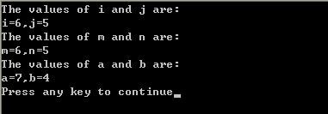
运行程序结果：

Slide 85
【例2.20】请分析下面程序的运行结果
  #include <stdio.h>
  int main()
  {
  int m = 5, n;
  n = ++m + (++m) + (++m); printf("m=%d,n=%d\n", m, n);
  n = (m++) + (m++) + (m++);
  printf("m=%d,n=%d\n", m, n);
  m = 5;
  printf("m=%d,n=%d\n", m, ++m + (++m) + (++m)); return 0;
  }

Slide 86

运行得到的结果是：
VC++6.0下运行结果：
m=8,n=22
m=11,n=24
m=8,n=22
在mac的Xcode下运行结果为：
m=8,n=21
m=11,n=27
m=5,n=21
因此，要特别注意在不同的编程环境下，结果可能有所不同。

Slide 87
对于VC++环境下的自增自减运算分析
m++这一类的运算，是整个式子算完以后，统计一下有几个++，再统一给m加上几。
而++m这类运算，在2个以下时，是先统计下有几个++，然后都加上去，然后再进行赋值。超过两个了，那么第三个开始，就是分步来，前两个算完了，第三个把前面得到的值拿来用。
所以，n = (++m) + (++m) + (++m);
当m=5时，n就等于7+7+8=22 注意

Slide 88
(2) 自增、自减运算符在printf()函数中的运算规则
函数参数的求值顺序是从右至左，而且把各个参数看成独立的表达式；因此，自增、自减运算符出现在printf()函数中时，应对每一个独立的表达式依次进行求解。
例1：
m=5;
printf("m=%d,m=%d,m=%d\n", ++m, ++m, ++m);
例2：
m=5;
printf("m=%d,n=%d\n",m, ++m + (++m) + (++m));

Slide 89
2.8.2 赋值运算符和赋值表达式
1. 赋值运算符
赋值运算符就是赋值符号“=”，该运算符是一个双目运算符，它的作用是将赋值符号右边的表达式的值赋给其左边的变量。
例如：i=5

Slide 90
2. 复合赋值运算符
  复合算术赋值运算符：+=、-=、*=、/=和%=；
  复合位运算赋值运算符：&=、|=、^=、>>=、<<=。
例：
  i += 5 等价于 i = i+5
  i *= 5 等价于 i = i*5
  i *= j+5 等价于 i = i * (j+5)
  i %= k 等价于 i = i % k

Slide 91
3. 赋值表达式
赋值表达式的一般形式为：
<变量><赋值运算符><表达式>
例如，下面的赋值表达式都是正确的：
m = i; /*此时i的值为5，所以m的值也为5*/
n = m; /*此时m的值为5，所以n的值也为5*/
n = (m = i);

Slide 92
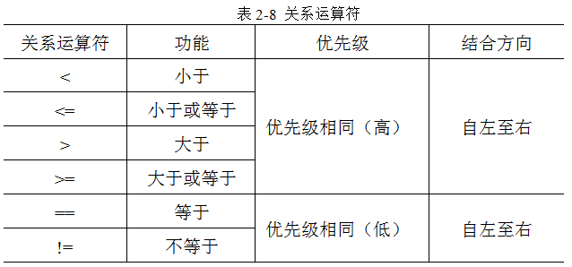
2.8.3 关系运算符和关系表达式
1. 关系运算符
关系运算就是用于进行“比较”的运算。主要包括：

Slide 93
注意：
(1) 关系运算符都是双目运算符，其结合性均为左结合。
(2) 关系运算符的优先级低于算术运算符，高于赋值运算符。 在六个关系运算符中<，<=，>，>=的优先级相同，高于==和!=，==和!=的优先级相同。
(3) 关系运算符的优先级高于赋值运算符，但是低于算术运算符。

Slide 94
2. 关系表达式
例如：
a>b，a+b>c，(a>b)<(c+12)，a=5<b=8，'a'>'b'
关系表达式的一般形式为
<表达式><关系运算符><表达式>

Slide 95
例如：定义 int a, b, c;
a = 3;
b = 2;
c = 1;
则下列表达式结果分别为：
(1) 表达式a > b的值为“1”；
(2) 表达式a > (b+c) 的值为“0”；
(3) 表达式a > c > b的值为“0”，（因为“>”运算符是从左到右结合，因此先计算a > c的值为“1”，再计算1 > b，值为0）。
注意表达式a > c > b与数学的表达式含义不同。

Slide 96
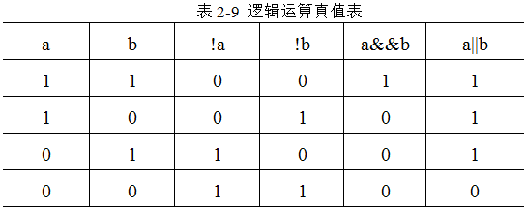
2.8.4 逻辑运算符和逻辑表达式
1. 逻辑运算符
C语言的逻辑运算符包括：&&（逻辑与）、||（逻辑或）、!（逻辑非）
逻辑运算规则见表。

Slide 97
2. 逻辑表达式
逻辑表达式的一般形式为：
<表达式><逻辑运算符><表达式>

Slide 98
例如：
  int a, b, c;
  a = 1;
  b = 2;
  c = 0;
  表达式a && b && c，结果为 “0”。
  表达式a || c && b，结果为“1”。
  表达式a || b || c，结果为“1”。

Slide 99
3. 关系表达式在实际问题中的应用
  判断闰年问题，因此整个的表达式可写为：
  (year%4==0 && year%100!=0) || year%400==0
  或 !(year%4) && year%100 || !(year%400)
  如果要判断year为非闰年可写为：
  !( (year%4==0 && year%100!=0) || year%400==0)

Slide 100
2.8.5 条件运算符和条件表达式
1. 条件运算符
  【例2.21】求两个整型数的最大值并输出。
  #include <stdio.h> /*********库包含******/
  int main() /*********主程序******/
  {
  int a, b, c;
  printf("Please input two numbers:\n");
  scanf("%d,%d", &a, &b);
  if( a > b) c = a;
    else c = b;
    printf("The max number=%d\n", c);
    return 0;
  }

Slide 101
用三目运算时改写为：
  #include <stdio.h>
  int main()
  {
  int a, b, c;
  printf("Please input two numbers:\n");
  scanf("%d,%d", &a, &b);
  c = (a > b) ? a : b;
    printf("The max number = %d\n", c);
    return 0;
  }

Slide 102
2. 条件表达式
  条件表达式的一般形式为：
  表达式1?表达式2:表达式3
注意：条件运算符是C语言中唯一一个三目运算符。

Slide 103
2.8.6 逗号运算符和逗号表达式
是由“,”连接起来的表达式。
【例2.22】
  a + 5, 3 + 8
一般形式为：
  表达式1,表达式2,表达式3,……,表达式n
  逗号表达式的值是最后一个表达式的值，即其值等于表达式n的值

Slide 104
2.8.7 其他运算符及其运算
“&”和“*”运算符
“&”运算符作为单目运算符的功能是取地址运算，作为双目运算符是进行位运算的操作符。
“*”运算符作为单目运算符时的功能是返回位于该地址内的变量值，作为双目运算符时，用于完成算术乘运算。

Slide 105
“&”作为取地址运算符时的一般形式为：
  &变量名
  说明：
“&”（取地址）运算符的运算对象只能是变量，它的运算结果是变量的存储地址。

Slide 106
例如：
int a;
char ch1;
当程序运行的时候会分别为整型变量a和字符型变量ch1分配2个字节和1个字节的存储空间，&a和&ch1分别表示变量a和ch1的存储地址。

Slide 107
小结
本章主要介绍了以下内容
1、基本字符集、关键字和标识符
2、常量和变量
3、基本数据类型及其在计算机中的表示
4、实型数据
5、字符型数据
6、不同运算中数据类型间的相互转换
7、运算符和表达式

